Slide 1
Islám
Svatební tradice a manželství v Uzbekistánu a Kazachstánu
Korotkikh Olga

Slide 2
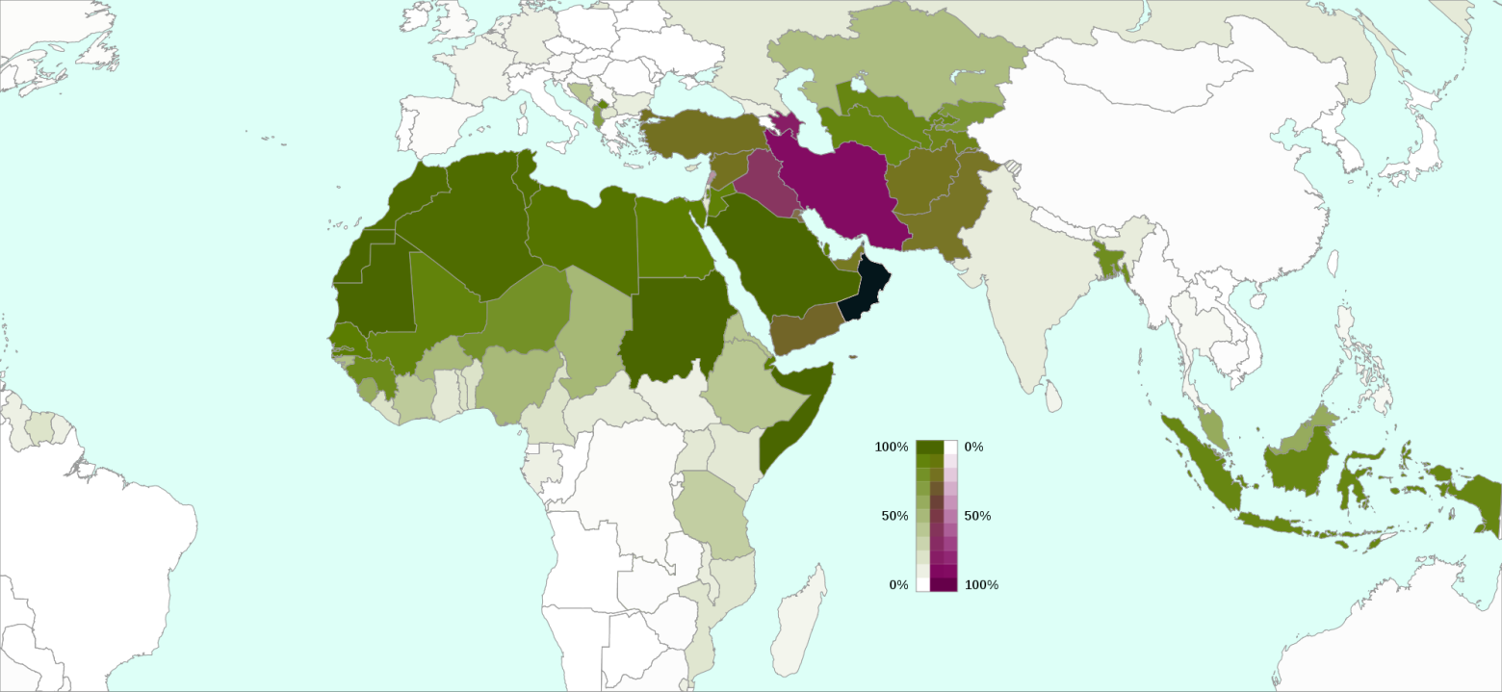
Islám je monoteistické abrahámovské náboženství založené na učení proroka Mohameda, náboženského a politického vůdce působícího v 7. století. Počet muslimů je asi 1,8 až 2 miliardy, což z islámu činí po křesťanství druhé nejpočetnější náboženství světa.
Téměř každý muslim je příslušník jedné ze dvou hlavních islámských větví, a to sunny (75–90 %) nebo šíity (10–15).
Islám je převládající náboženství v Severní Africe, na Blízkém a Středním východě a některých částech jihovýchodní Asie. Okolo 13 % muslimů žije v Indonésii, zemi s největší muslimskou komunitou vůbec, 25 % v Jižní Asii a 20 % na Blízkém východě, resp. arabských zemích.

Slide 3
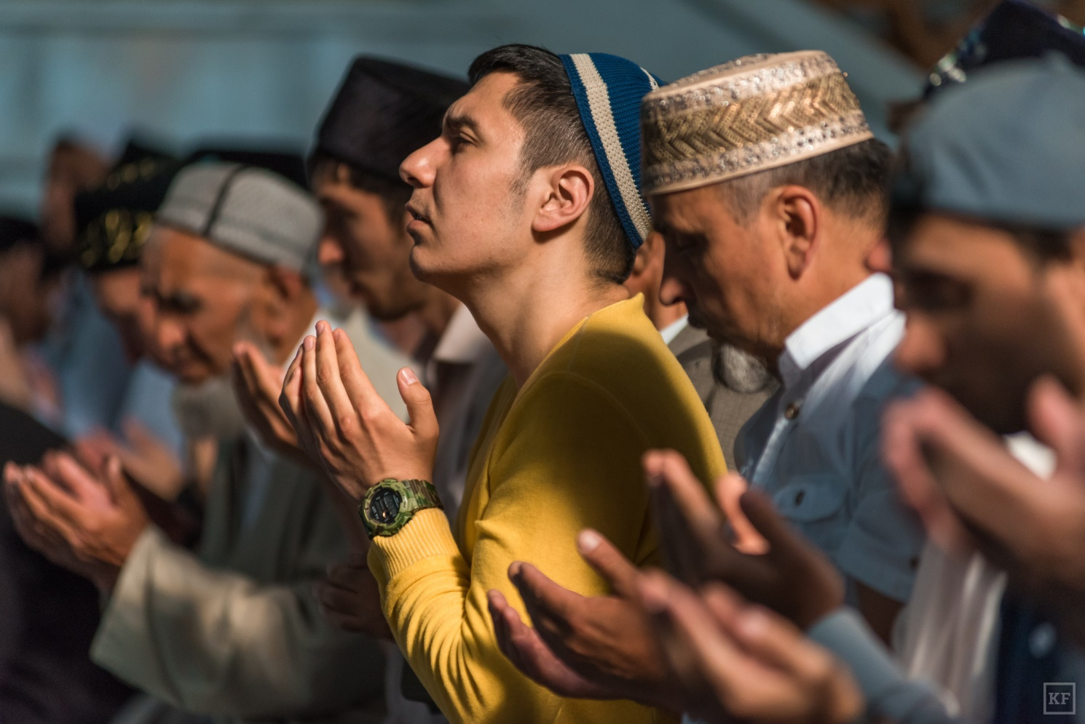
Základní principy náboženství
- Islám se objevil na Arabském poloostrově
- Bůh (Alláh) stvořil svět a člověka
- Bůh zvěstoval lidem svou vůli prostřednictvím proroků, hlavní z ních prorok Mohamed
- Svaté knihy jsou Korán a Sunna
- Muslimové jsou rozděleni na šíity a sunnity

Slide 4
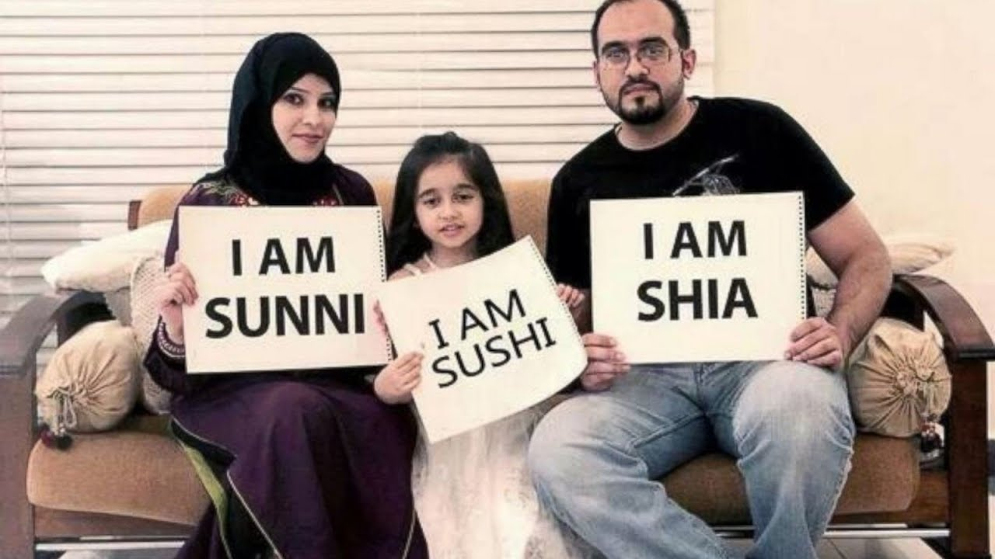
Sunnité Šíité
- Uctívají proroka Mohameda - Uctívají proroka Mohameda a jeho bratrance Ali
- Mají 2 svaté knihy: Korán a Sunna - Mají jenom Korán
- Moc patří k vyvoleným duchovním lidem - Zástupce moci by měl být výhradně z rodu Ali
- Imám je člověk, který řídí mešitu - Imám je duchovní vůdce a potomek proroka
Mohameda
- Kult mučednictví - Kult svatých
- 88% muslimů - 10% muslimů, největší počet je v Iránu

Slide 5
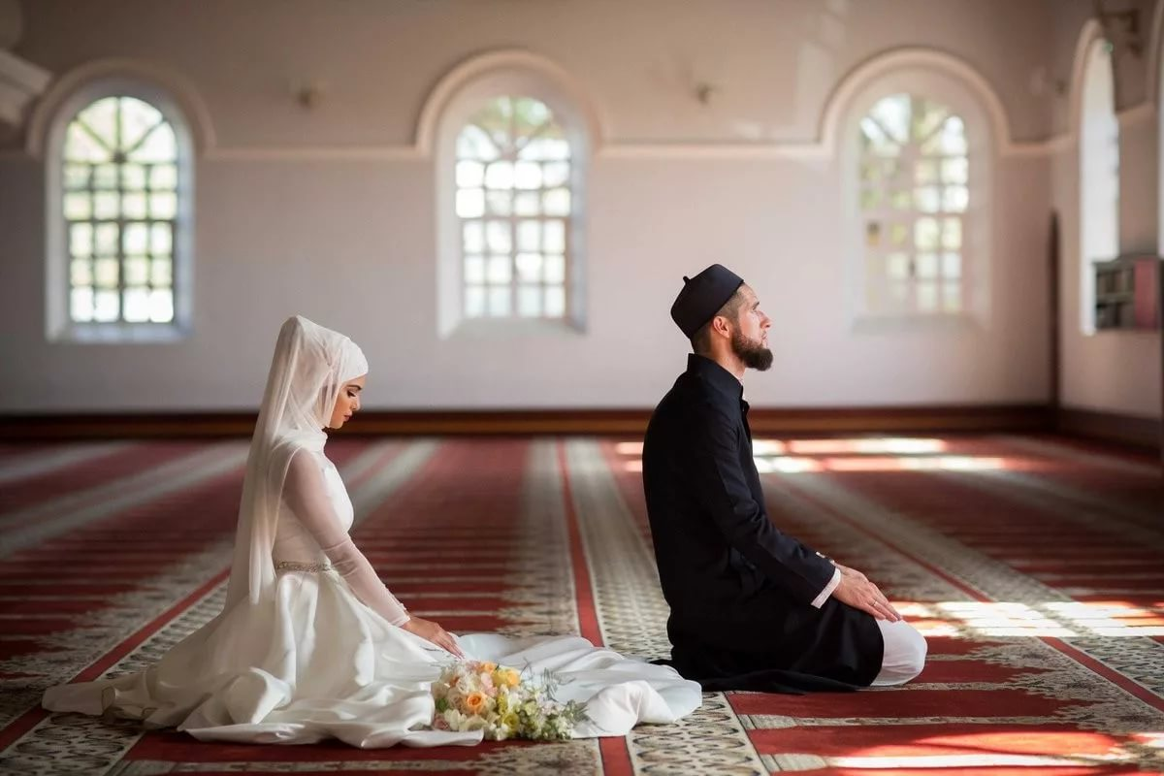
Manželství v Islámu
- Hadísa - posel Alláha - říká: „Manželství je moje Sunna“
- V islámu mají manželství a rodina velký význam. Korán má o této instituci společnosti velké množství kapitol. Prorok Mohamed říká, že každý muslim by měl mít rodinu.
- Vytváření rodiny manželstvím, jako dodržování povinnosti vůči Alláhovi zahrnuje řadu důležitých sociálních aspektů:
- Uspokojení lidské potřeby plození
- Řeší se otázka fyziologických potřeb
- Získání zvláštního klidu
- Snížení pro muže domácích starostí (vaření, čištění, praní atd.) a pro ženy péče o peníze.

Slide 6
Povinnosti muslimské manželky vůči manželovi:
- musí poslouchat svého manžela a nemůže se na něho nikomu stěžovat
měla by vychovávat děti
nemůže nikomu říct tajemství manžela
musi dělat domácí práce
nemůže dovolit nikoho do domu bez souhlasu jejího manžela
musí respektovat a ctít rodiče a příbuzné manžela
by měla požádat svého manžela o odpuštění, pokud se provinila
Povinnosti manžela manželce
- manžel musí zacházet se svou ženou jako s rovným a nesmí jí zakazovat to, co dovoluje Šaría
měl by trpělivě nést zášť, pokud to žena na něj způsobila, být vůči ní shovívavý, když se zlobí
musí jí potěšit, chovat se k ní laskavě
je třeba poskytnout manželce přijatelné podmínky pro pohodlný život
měl by dát své ženě nezbytné znalosti o náboženství nebo jí umožnit navštívit místa, kde ji může získat
pokud si muž vzal více než jednu manželku, měl by se ke všem přihlížet spravedlivě a při distribuci své pozornosti nebo péči o své potřeby by neměl dávat přednost druhému. Hadith říká: „Pokud ten, kdo má dvě manželky, věnuje pozornost jednomu více než druhému, v Soudný den vstane znovu s křivou tváří“ (Abu Dawud).
neměl by ponižovat svou ženu slovem ani skutkem, ani by neměl ponížit své příbuzné a nadávat se jim.

Slide 7
Svatba a Manželství v Kazachstánu
Kazašské svatební obřady se skládají z několika cyklů: kudalyk (poznávání rodičů), příprava na svatbu, svatební hračky a rituály po svatbě.
Námluvy - otec, který se plánuje oženit se svým synem, nejprve určí, zda má svého vyvoleného, ​​pokud ne, hledá nevěstu, která by se mohla stát manželkou jejího syna. Potom otec poslal jednoho ze svých známých nebo příbuzných nebo on sám šel do domu vyvoleného, ​​aby zjistil, zda rodiče nevěsty byli proti aytyru. Pokud s tím souhlasí, jejich dcera se od té chvíle stala nevěstou.
Kudalyk - poté, co se předem dohodl na velikosti kalymu, přijde otec ženicha na návštěvu rodičů budoucí nevěsty. Po ošetření čajem se pronajímatel zeptá, zda nařídí ovčímu střihu? Pozitivní odpověď ukazuje odhodlaný úmysl uzavřít manželství. V minulosti dostal otec ženicha stádo koní, velbloudů, různých šatů a jezdeckého koně.
Kalym a věno - výkup za nevěstu.
Provádí se slavnostní registrace manželství, pak se koná obřad, jehož cílem je představit nevěstu příbuzným jejího manžela, i když v naší době tento obřad ztratil svůj význam. Večer téhož dne se konají hlavní svatební oslavy. V minulosti svatba trvala 3 dny, ale v moderním Kazachstánu se všechny oslavy jeden den. Náboženský obřad manželství (nikah) se koná v mešitě v den hlavní svatby, kdy, stejně jako ve starověku, se mulláh oženil v domě rodičů nevěsty, než odešli do domu ženicha. Při příležitosti svatby se hrají písně toho bastara, aby poblahopřáli rodičům nevěsty a ženicha a popřát manželům štěsti.

Slide 8
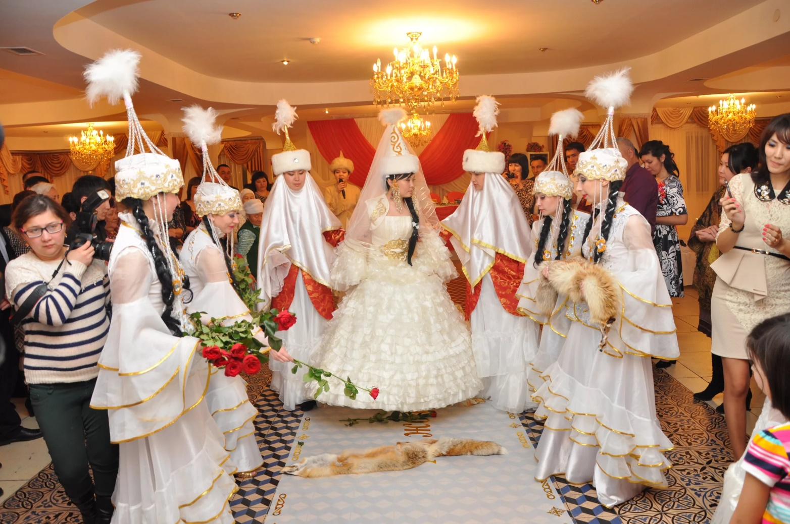
Svatební noc - v moderním Kazachstánu připadá první svatební noc na noc po skončení hlavní svatby. Na posteli manželů se šíří bílá přikrývka (kaz. неке жаулық). Pokud se v minulosti ukázalo, že nevěsta ztratila panenství před svatbou, ženich manželství ukončil a vzal předplacený kalym. Otec nevěsty musel ženichovi zaplatit pokutu.
V moderním Kazachstánu muž a žena nesledují tradice v běžném rodinném životě. Islám nemá velký vliv na vztah mezi manželkou a manželem, proto žena není povinna jen sedět doma a vychovávat děti, a manžel by měl pracovat a tak dále.

Slide 9
Svatba a Manželství v Uzbekistánu
- Seznámení s rodiči.
- Výkup za nevěstu.
- Svatba trvá 3 dny. První den přijde 200–400 lidí: příbuzní, kolegové, kamarádi a prostě známí lidé. Každá svatba by měla mít tradiční uzbecký pilaf. Druhý den zůstávají pouze příbuzní a přátelé. Třetí den svatby se také slaví s příbuznými a přáteli, ale koná se v klidném prostředív domě manžela, všichni prostě mluví mezi sebou.
- Zdravit nevěstu je krásná uzbecká tradice. Třetí den svatby má pořádat důležitý svatební obřad - „Kelim Salom“. Ráno se v manželském domě setkává mladá žena s hosty a příbuznými. Dívka se klame nízko každému, kdo přijde, a hosté jí na oplátku dávají různé dárky. Dávají vše, co může být užitečné pro společný život:
koberce
nábytek
šperky
kuchyňské náčiní
suťová technika.
- První svatební noc - nevěsta a ženich jsou odděleny večer, nevěsta jde do svého pokoje, ženich v tuto dobu s přáteli. Pozdě večer, když si nevěsta dala pořádek, může ženich jít k ní.
- Náboženský obřad manželství (nikah) se koná v mešitě v první den.

Slide 10
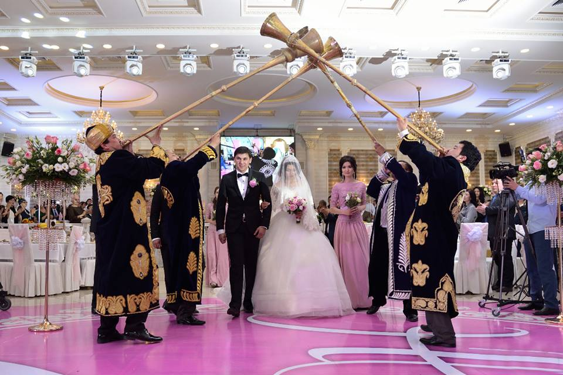

Slide 11
Děkuju za pozornost!

Slide 12
Zdroje:
https://ru.wikipedia.org/wiki/Казахские_свадебные_обряды
https://ru.wikipedia.org/wiki/Айттыру
http://annisa-today.ru/socium/obsenie/vazhnost-braka-v-islame-1/
https://fb.ru/article/245740/kazahskaya-svadba-obyichai-i-traditsii
https://ru.wikipedia.org/wiki/Ислам
https://svadbagolik.ru/article/uzbekskaya-svadba/
https://iz.ru/924930/igor-/v-poze-braka-v-uzbekistane-utverdili-pravila-provedeniia-svadeb

